Slide 1
Komparativna analiza linearnih I nelinearnih metoda za redukciju dimenzija
Radila: Dragana Ninkovic
Mentor: Predrag Tadic

Slide 2
Uvod
Zasto se koriste metodi za redukciju dimenzija?
Posmatrani metodi:
Kernel PCA
SNE I t-SNE
UMAP
Korisceni skupovi podataka:
MNIST
Svajcarska rolnica
S-kriva
Cilj: Objasnjenje rada navedenih modela I njihovo medjusobno poredjenje and navedenim skupovima podataka.

Slide 3
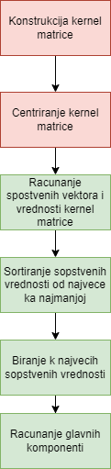
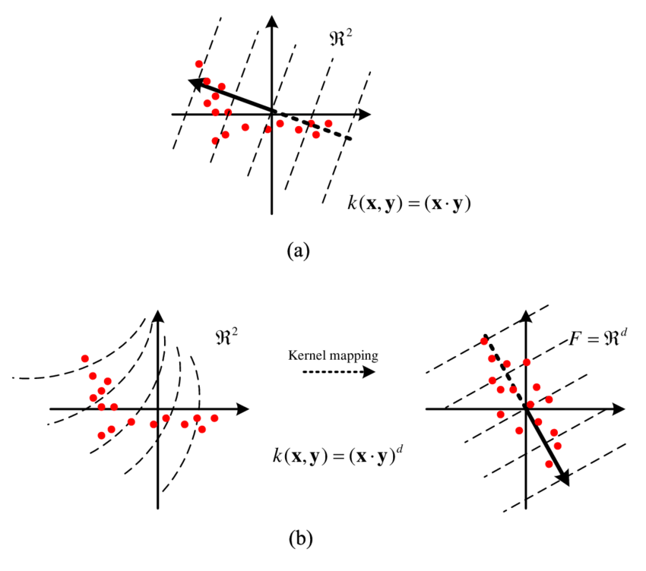
Kernel PCA
Fig1. Algoritam
Fig2. Mapiranje pomocu kernela
Slika preuzeta sa: link

Slide 4
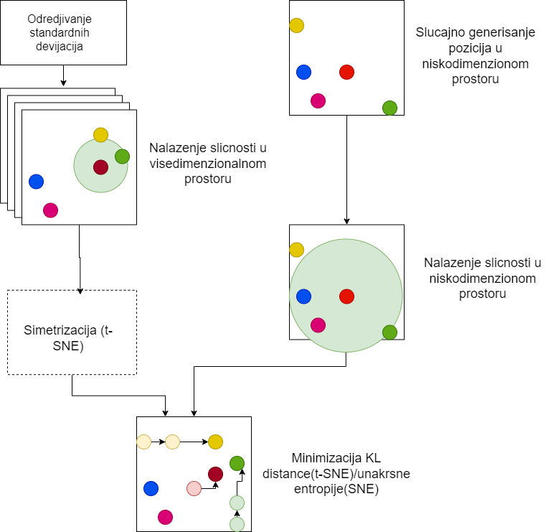
Prikaz algoritma za (t-) SNE
Fig3. Opsti algoritam za t-SNE I SNE

Slide 5
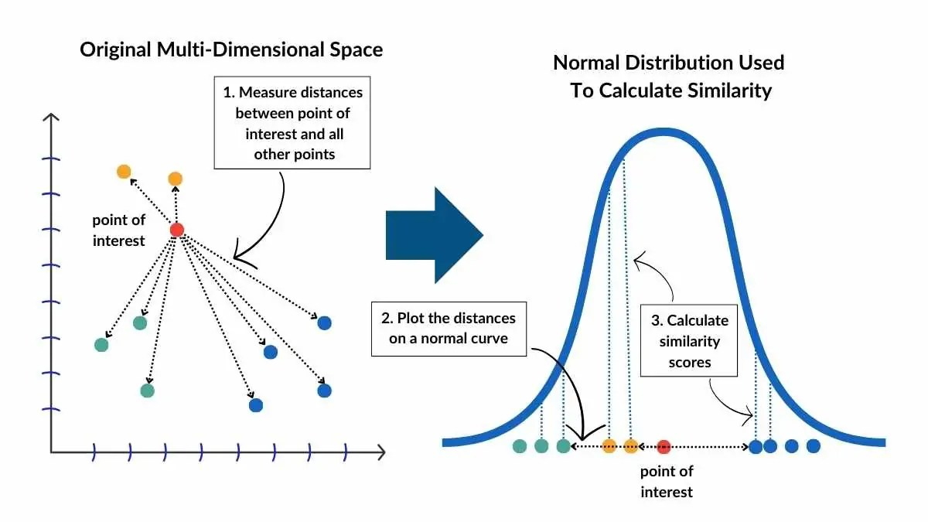



SNE
Ocuvava I lokalnu I globalnu strukturu
Omogucava preslikvanje jedan prema vise

Slide 6

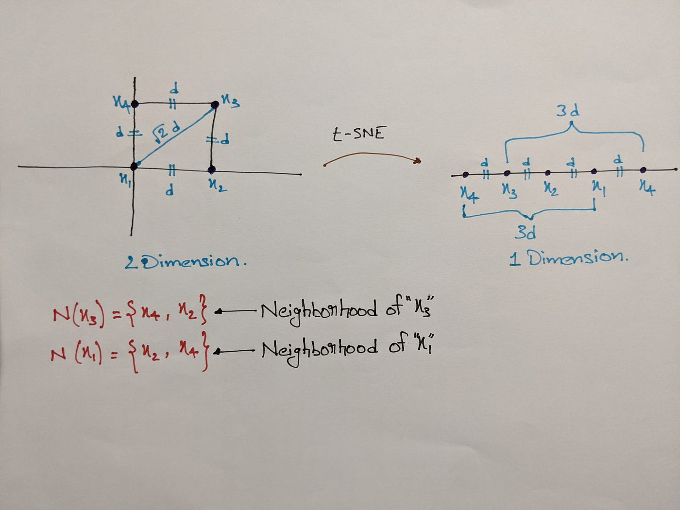
Simetrizacija funkcije gubitka
Problem gomilanja tacaka

Slide 7
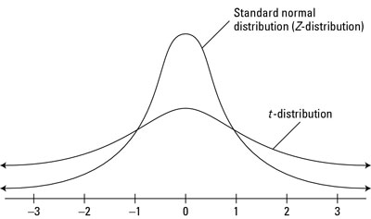

t-SNE – Zasto t-distribucija

Slide 8
Prakticni dodaci u implementaciji
Momentum
Adaptivna sema
Inicijalizacija ranom kompresijom/Ranim preuvelicavanjem

Slide 9
K-simplex

Slide 10
Slike su preuzete sa:
[1] https://www.researchgate.net/figure/Basic-idea-of-KPCA-a-linear-PCA-and-b-kernel-PCA_fig1_259083384
[2] https://www.google.com/url?sa=i&url=https%3A%2F%2Fmedium.com%2F%40Vivek06%2Fcrowding-problem-c9ba85c3bb2d&psig=AOvVaw3KLuVNdJjL_8rsmPBVh34B&ust=1724964547044000&source=images&cd=vfe&opi=89978449&ved=0CBQQjRxqFwoTCNjNovDHmIgDFQAAAAAdAAAAABAE

